Slide 1
管理学院17级新生入学教育

Slide 2
主要内容
培养方案解读
学制、学分制
毕业学分要求
实践学分要求（非收费学分）
课程学分要求
选课毕业、结业、肄业
毕业论文撰写资格学分要求
学生选课—网址介绍，选课指南、选课须知
缓考
学业预警及学业退学
拓展学习学习
工商管理专业全英班招生介绍
比利时列日大学工商管理本硕直读国际班
学生手册重点内容强调
重要网址
必读书目

Slide 3
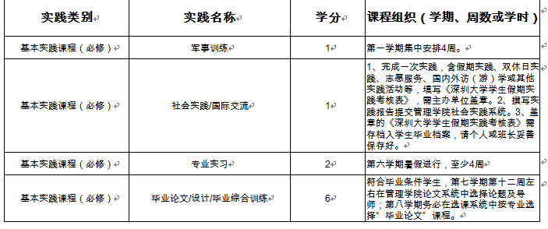
培养方案解读
学制：标准学制为四年，弹性学制八年。
学分制：满足毕业学分要求即可毕业。按学分收费，每学分100元
毕业要求学分类别：--实践学分和课程学分两部分
实践学分要求10学分
军 训（1分）
假期见闻（1篇）
社会实践（1次）
专业实习（三大暑假）
毕业论文
课程毕业学分要求各专业不同。

Slide 4
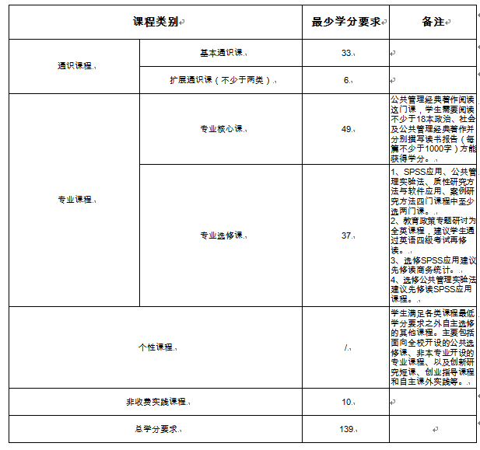
培养方案解读（续）

Slide 5
课程替换
※ 严格按照本专业培养方案课程修读
外院课程替换本专业必修课程的原则：
（1）课程被取消或者轮空一个学期致使学生无法正常毕业；
（2）替代课程与被替代课程具有相似性；
（3）主管教学系主任进行审核。
注：本学院同课程号的课程均视为用一门课程，不存在替代

Slide 6
学生选课--详见《深圳大学本科生学习手册》
选课网址：深大主页—学生事务—网上选课
凭学号及密码选课。（初始密码为个人出生年月8位数）为保证选课安全，请尽快登陆后及时修改密码，并牢记密码。
选课指南：请各位学生仔细阅读选课指南，按照规定选课，否则后果自负。
选课分预选、确定、补选三个阶段。
必须在选课系统选了的课，成绩和学分才被任可。
没选的课，能旁听，不能参加考试。
每学期末，需要对老师进行测评，才能进行预选课。
选课分“主选身份”及“非主选身份”。按班级课表选课，才是主选身份。选别的专业别的班的课，即为非主选。
预选及确定阶段，分主选身份。补选阶段不分主选、非主选。
按规定时间选课，超过规定选课时间，误选或漏选，后果自行承担。

Slide 7
学校选课须知
1、每学期的选课上限学分为28学分，文科类专业上一学期平均学分绩点3.2以上的学生在第二阶段选课学分上限提高至32分；
2、已批准修读双学位、双专业学生选课学分上限为32.
3、每位学生必须在每学期期末预选课阶段预选下学期课程，系统抽签将保护本班学生的选课权益，否则导致的开学初确认阶段无法选课或课程冲突等问题，学生自负后果。
4、港澳台学生、留学生可免修政治课（马克思、思想道德、近代史、毛泽东思想、形势与政策）和军训课，所缺学分用别的课程学分补足（课程性质不限）军训可免，学分不用补。
5、同名课程不能重复选课。
6、选MOOC课程，不占选课上限学分，但每学期能选的门数有限制。
7、选本学院老师开的短课，可以转换为专业选修学分，但每学期最多只能选2个学分。

Slide 8
8、免听：学校有免听及免修制度。
新生第一学期不能申请免听。
每学期可以申请免听一门课程。
在规定时间内，学生在选课系统点“免听申请”，表格打印出来，给申请免听课程的任课老师签字，交给学院各系教务老师。（按任课老师所在系交给相应系的教务老师）
学校规定，每门课每个班的免听人数，为选课人数的5%。例如，《管理学原理》（主选班：行政管理01班）选课人数为70人，那么，能够通过免听的学生人数最多为4人。
学生注意在选课系统留意免听结果，同时留意学院发的公文通，个别材料有误的学生将在公文通通知，规定时间予以改正，逾期将被审核为“免听不通过”。

Slide 9
管 理 学 院 选 课 须 知
预选课阶段所有学生必须选课，原则上学生应按照班级课程表选课，学院将根据预选课结果确定是否增加学位或增开班级；
预选课阶段选课次序：先选修必修课（含综合必修课和专业必修课），其次选修自己感兴趣的专业选修课和其他课程；
同一门课程开设多个班级，若限选总学位数未选满，学院将不增开学位；
确认选课阶段结束后，学院不受理退课、增开学位和免听申请；
有剩余学位的课程，教务部会于补选阶段将所有剩余学位开放，补选阶段选课采取先到先得的原则，学生没有身份限制；
选课结束后，因学生个人原因导致选课误选或漏选，责任自负。
凡符合下列情况之一者，学院将不受理增开学位或免听申请：
预选课阶段未选课者；
预选课阶段未按照班级课程表选课，导致选课系统抽签未中或确认阶段选不上课或课程冲突者。

Slide 10
补考、缓考
补考：必修课程不及格，下学期开学初给予一次补考机会，补考不收费用，成绩一律为D。
没有补考资格的课程：选修课程、期末缺考的课程、学生考试作弊的课程、被老师取消考试资格的课程、没有期末考试的必修课程。
取消考试资格：若学生未办理免听，考勤缺席课时的三分之一或者缺交作业累计达三分之一，任课教师可以取消该学生该课程的考试资格，成绩记为F，被取消考试资格的名单在期末考试前将在公文通发布。

Slide 11
补考、缓考
缓考资格：详见《深圳大学本科生学习手册》
因课程的期末考试时间发生冲突，可办理缓考。
因病不能按时参加期末考试的学生，在校医院出具证明，可申请缓考；
学生因其他原因要求缓考，一般不予批准。
已参加期末考试的课程，不得缓考。
特别说明：对于非考试冲突及生病的，学院会严格审核缓考条件，如无及其特殊的理由，学院不会予以通过，请同学们周知。

Slide 12
学业预警及学业退学
学业警告：若学生当学期取得的课程学分合计未达到当学期所选课程总学分的二分之一，学校向其发出学业预警。其可选课程学分限制为25学分，若预警已取消，其选课学分恢复为28学分；
--学业预警通知书一式两份，一份交给学生本人，一份由学院送达学生家长。
2. 学业退学：有下列情况之一者，予以退学
（1）新生第一学年取得的课程学分合计未达到所选课程总学分的三分之一者；
（2）老生截止各学年末，其在校期间已取得的课程学分合计未达到在校期间所选课程总学分的二分之一（课程有缓考情况者，缓考结束后予以计算）。
详见《深圳大学本科生学习手册》

Slide 13
拓展学习
详见《深圳大学本科生学习手册》
辅修、双学位：第四学期申请，各学院的具体时间不同，留意公文通或相关学院网站
已经获得批准修读辅修、双学位的学生，选课系统中按主选身份选课。
修读辅修及双学位的学生，出现课程两门次不及格以上，或者受到学校处分，其修读资格将被取消。
交换生项目。可留意学校公文通，也可以到国际交流与合作部（办公楼321）咨询。交换生的学分转换，按《深圳大学本科生赴国（境）外学习管理细则》执行。填交换生课程学分认定书给系主任签名，再把表格交回院办2423E。

Slide 14
毕业、结业、肄业、论文答辩资格
毕业：学生修满实践环节学分和课程学分要求，即可毕业。
提前毕业：若学生在入学后三年内能够修满毕业学分要求，可于第五学期开学初提交提前毕业申请。
延迟毕业：
1、学生第七学期初不需要填写《毕业生信息采集表》
2、若学生申请毕业后，因各种缘由无法修完毕业要求学分，最迟可在第八学期开学初2周内提交延迟毕业申请。延迟毕业期限不能超过八年学制。
结业：学生申请毕业后，若修满毕业课程总学分的80%以上，将领取结业证书，结业一年内返校修完毕业所缺课程或学分可结业换毕业。结业超过一年的则不能再换取毕业证书。
肄业：学生申请毕业后，若修读一年以上，且若所修课程总学分低于毕业课程学分的80%，则领取肄业证书。不再换取毕业证书和学位证书。
毕业论文答辩资格：已提出毕业申请的学生，若前七学期所修课程学分低于毕业总学分要求的80%，取消该生的毕业论文答辩资格。

Slide 15
工商管理专业全英班招生
招生对象：面向2017级管理学院新生
选拔条件：
学生自愿报名，依据新生入学英语水平测试成绩排序择优录取。若成绩相同，按照高考英语成绩排名录取。一经录取，即为工商管理专业。
招生人数：30人
授课语言：
专业必修课用英文授课，便捷多渠道出国留学途径及全英文的教育履历背景。
选课：
录取名单确认前按照普通班课程表选课，名单确认后，于选课确认阶段结束前退掉原课程，并按照全英班课程表选课。
特别强调：全英班学生每学期必须参加预选课，否则后果自负。
报名截止时间：详细情况见报到日下发材料。
报名地点：文科楼行政大楼4楼2423E
课程设置见2017级管理学院本科人才培养方案

Slide 16
深圳大学与比利时列日大学合作办学“2+1+1+1”本硕连读国际班
办学模式
深圳大学与比利时列日大学联合举办“2+1+1+1” 工商管理专业与经济管理专业本科双证并直升列日大学HEC管理学院硕士学位国际班，拟为正规考入深圳大学本科生提供赴比利时列日大学HEC管理学院攻读经济管理专业本科及管理专业硕士，即本硕连读学位项目，并获取两校分别颁发的学士学位证书以及比利时列日大学颁发的硕士学位证书的机会。
学生第一学年、第二学年在深圳大学管理学院学习，中文授课（在进入第三学年阶段学习之前英文需达到要求）；第三学年列日大学HEC管理学院教授到深圳大学以英文教授四门课程；第三学年第二学期，学生在完成深圳大学第三学年要求的其它课程学习后，学生暑期到列日大学HEC管理学院参加为期三周的夏季课程学习，全英文授课；第四学年学生在比利时列日大学HEC管理学院学习。完成双方院校本科课程学习并顺利毕业的学生，可同时获得深圳大学管理学院电子商务专业本科毕业文凭、学士学位证书和列日大学HEC管理学院经济与管理专业的学士学位证书。

Slide 17
招录结果：录取名单将在深圳大学管理学院官网发布。
招生宣讲会时间及地点：
2017年9月9日晚上19:00-20:30，科技楼3号报告厅
2017年9月12日晚上19:00-20:30，文科楼4楼管理学院1400会议室
2017年9月14日中午 12:30-13:30，文科楼4楼管理学院1400会议室
2017年9月19日晚上19:00-20:30，文科楼4楼管理学院1400会议室
招生咨询及联系方式：
高老师0755-88379747
张老师 26535151，13691998006
王老师 26558636，13424248075

Slide 18
招生选拔流程
报名方式：（1）于管理学院教务室文科楼行政大楼4楼2423E领取《深圳大学与比利时列日大学本硕直读国际班报名表》（电子版报名表可在管理学院官网的“本科培养/表格下载”栏目下载，QQ群共享文件中也可下载），填写并贴二寸免冠近期彩照（报名表需获家长批准并签字）；（2）即日起至9月20日17:00（报名截止日期）前将报名表和高考成绩单复印件（验原件）交至管理学院教务室文科楼4楼2423E。
报名条件：深圳大学2017级注册在籍的全日制本科新生（艺术、体育以及二本专业除外），成功录取的学生学籍转入管理学院工商管理专业。
选拔面试：深圳大学管理学院将根据申请人的高考成绩、英语综合测试（开学时由学校组织）成绩等确定面试名单。面试的时间、地点及名单将于9月21日在管理学院官网（HTTP://MA.SZU.EDU.CN）公布。
招生数量：30名。

Slide 19
重点内容强调
两个重要网址：
1、深大主页ww.szu.edu.cn—校园公文通
校园公文通，要求每日必看，所有通知将发布在校园公文通上，发布通知即为告知。
2、学院网址： http://ma.szu.edu.cn/cm_index/
或直接进入“深大主页（www.szu.edu.cn)---- 院系机构--- 管理学院”
必读书目：
------必须逐字逐句认真阅读，否则导致的一切后果自负。
1、《管理学院2017级本科人才培养方案》
2、《深圳大学本科生学习手册》

Slide 20
答疑
如有关于学业方面的疑问，请咨询院办老师
电话：
26536121（张老师，信管、电子商务）
25532596（目前韦老师，工商管理；2017年3月30日后，宋老师）
26538778（何老师，行政管理、市场营销）
26087691（目前杨老师，人力资源；2017年12月22日后潘老师）
？

Slide 21
祝同学们：
学业进步，
身体健康！
管理学院教务室

